Slide 1
C语言开发基础
Notes:
C语言简介:
C语言，是一种通用的、过程式的编程语言，广泛用于系统与应用软件的开发。具有高效、灵活、功能丰富、表达力强和较高的移植性等特点，在程序员中备受青睐。
C语言是由UNIX的 研制者丹尼斯·里奇（Dennis Ritchie）和肯·汤普逊（Ken Thompson）于1970年研 制出的B语言的基础上发展和完善起来的。
目前，C语言编译器普遍存在于各种不同的操作系统中，例如UNIX、MS-DOS、Microsoft Windows及Linux等。C语言的 设计影响了许多后来的编程语言，例如C++、Java、C#等。
设 计哲学
C语言是一个程序语言，设计目标是提供一种能以简易的方式编译、处理低级存储器、产生 少量的机器码以及不需要任何运行环境支持便能运行的编程语言。C语言也很适合搭配汇编语言来使用。尽管C语言提供了许多低级处理的功能，但仍然保持着良好跨平台的特性，以一个标准规格写出的C语言程序可在许多计算机平台上进行编译，甚至包含一些嵌入式处理器（单片机或称MCU）以及超级计算机等作业平台。

Slide 2
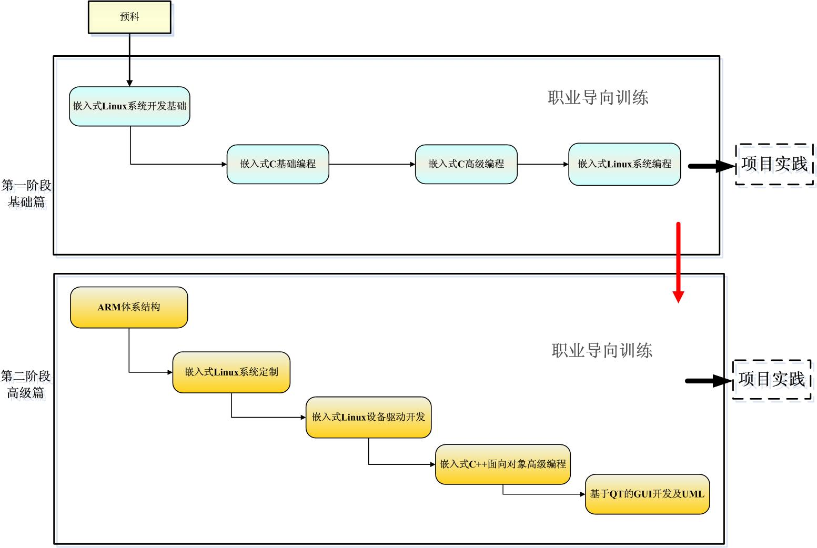
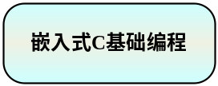
课程地位

Slide 3
课程目标
理解算法、流程图以及程序的概念
理解程序逻辑
掌握用C语言进行程序设计的基本方法。
掌握C语言的基础知识，包括基本数据类型、表达式、控制结构等
掌握C语言的高级知识，包括数组、指针、函数、字符串、结构、文件操作等

Slide 4
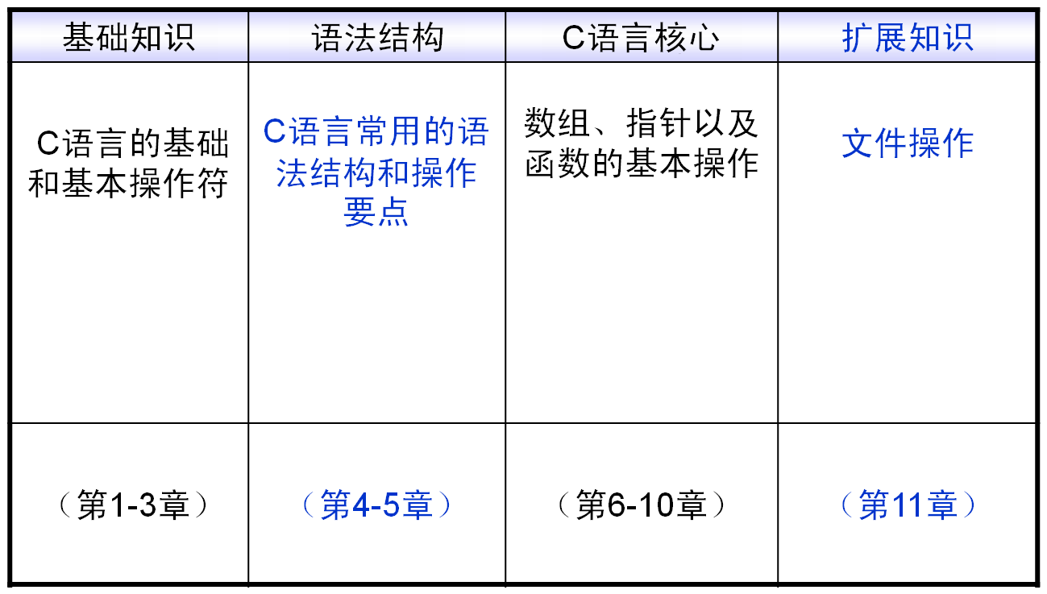
课程结构图
字符串 结构

Slide 5
第1章
C 语言基础

Slide 6
预习检查
main()函数的返回值应该是？
\n代表？
为什么计算机要使用二进制语言？
Notes:
计算机用2进制是：硬件易于实现，计算简单。
（1）技术实现简单，计算机是由逻辑电路组成，逻辑电路通常只有两个状态，开关的接通与断开，这两种状态正好可以用“1”和“0”表示。
（2）简化运算规则：两个二进制数和、积运算组合各有三种，运算规则简单，有利于简化计算机内部结构，提高运算速度。
（3）适合逻辑运算：逻辑代数是逻辑运算的理论依据，二进制只有两个数码，正好与逻辑代数中的“真”和“假”相吻合。
（4）易于进行转换，二进制与十进制数易于互相转换。
（5）用二进制表示数据具有抗干扰能力强，可靠性高等优点。因为每位数据只有高低两个状态，当受到一定程度的干扰时，仍能可靠地分辨出它是高还是低。

Slide 7
本章目标
了解程序、算法和流程图的概念
熟练掌握 C 程序的基本结构
掌握 C 程序的编译和运行过程
使用GCC创建 C程序

Slide 8
本章结构
什么是程序
算法和流程图
C语言简介
C语言基础
C程序的结构
编译和执行C程序
GCC 编译和运行程序

Slide 9
1-1 什么是程序
程序一词来自生活，通常指完成某些事务的一种既定方式和过程
在日常生活中，可以将程序看成对一系列动作的执行过程的描述
程序就是计算机的语言和人的语言的翻译者，做一个程序员就是要把人类世界的问题用计算机的方法去解决和展现
“程序 = 算法 + 数据结构”
Notes:
程序语言，顾名思义就是语言，是用于交流的，程序就是计算机的语言和人的语言的翻译者，做一个程序员就是要把人类世界的问题用计算机的方法去解决和展现
几十年前，有一个老美(叫什么Niklaus Wirth)，弄了一个破玩意儿：
“Algorithm + Data Structures = Programs ”
好了，这孩子出名啦，全世界都他的这个玩意奉为经典。
当我们中国人看到了以后，心想啊，那玩意儿是经典啊，不能改啊，我们
就这样翻译吧：
“算法 + 数据结构 = 程序”
或者
“程序 = 算法 + 数据结构”
计算机或者软件程序（通常简称程序）是指一组指示计算机或其他具有訊息处理能力装置每一步动作的指令，通常用某种程序设计语言编写，运行于某种目标体系结构上。打个比方，一个程序就 像一个用汉语（程序设计语言）写下的红烧肉菜谱（程序），用于指导懂汉语和烹饪手法的人（体系结构）来做这个 菜。 通常，计算机程序要经过編譯和連結而成为一种人们不易看清而计算机可解讀的格式，然后运行。未经编译就可运行的程序，通常称之为脚本程序（script）。

Slide 10


1-1 计算机中的程序
______________
________________
__________
_____________
做口述笔记……
键入信函的内容……
发送传真……
口述
2.信函
要执行的一组指令
3.传真
指令被逐条执行
老板
程序员
秘书
程序：为了让计算机执行某些操作或解决某个问题而编写的一系列有序指令的集合

Slide 11
1-2 算法和流程图
问题：
计算长方形的面积
1.接收用户输入的长方形长度和宽度两个值；
2.判断长度和宽度的值是否大于零；
3.如果大于零，将长度和宽度两个值相乘得到面积，否则显示输入错误；
4.显示面积。
算法
算法：解决问题的具体方法和步骤
算法的优劣：用空间复杂度与时间复杂度来衡量
Notes:
算法的优劣：用空间复杂度与时间复杂度来衡量
例：空间换时间，时间换空间。——来上班的方式选择。打车？走路？
算法是一系列解决问题的清晰指令，也就是说，能够对一定规范的输入，在有限时间内获得所要求的输出。算法常常含有重复的步骤和一些比较或逻辑判断。如果一个算法有缺陷，或不适合于某个问题，执行这个算法将不会解决这个问题。不同的算法可能用不同的时间、空间或效率来完成同样的任务。一个算法的优劣可以用空间复杂度与时间复杂度来衡量。
算法的时间复杂度是指算法需要消耗的时间资源。一般来说，计算机算法是问题规模n 的函数f(n)，算法执行的时间的增长率与f(n) 的增长率正相关，称作渐进时间复杂度（Asymptotic Time Complexity）。时间复杂度用“O（数量级）”来表示，称为“阶”。常见的时间复杂度有： O（1）常数阶；O（log2n）对数阶；O（n）线性阶；O（n2）平方阶。
算法的空间复杂度是指算法需要消耗的空间资源。其计算和表示方法与时间复杂度类似，一般都用复杂度的渐近性来表示。同时间复杂度相比，空间复杂度的分析要简单得多。
[font class=“Apple-style-span” style=“font-weight: bold;” id=“bks_etfhxykd”]算法 Algorithm [/font]
算法是在有限步骤内求解某一问题所使用的一组定义明确的规则。通俗点说，就是计算机解题的过程。在这个过程中，无论是形成解题思路还是编写程序，都是在实施某种算法。前者是推理实现的算法，后者是操作实现的算法。
一个算法应该具有以下五个重要的特征：
1、有穷性： 一个算法必须保证执行有限步之后结束；
2、确切性： 算法的每一步骤必须有确切的定义；
3、输入：一个算法有0个或多个输入，以刻画运算对象的初始情况，所谓0个输入是指算法本身定除了初始条件；
4、输出：一个算法有一个或多个输出，以反映对输入数据加工后的结果。没有输出的算法是毫无意义的；
5、可行性： 算法原则上能够精确地运行，而且人们用笔和纸做有限次运算后即可完成。
算法就是处理事情的方法，，比如出门前要先穿衣服，穿衣服要先穿哪件再穿哪件，，这就是算法。。。
什么叫计算机算法是以一步接一步的方式来详细描述计算机如何将输入转化为所要求的输出的过程，或者说，算法是对计算机上执行的计算过程的具体描述。比如，，要算5！就得先算1+2=？再把得数加3。。。。一直到5，，得也得数。
****************************
算法
算法指解决某个问题的严格方法，通常还需辅以某种程度上的运行性能分析。算法可以是纯理论的，也可以由一个计算机程序实现。理论算法通常根据复杂性分为不同类别；实现的算法通常经过颇析(Profiling) 以测试其性能。请注意虽然一个算法在理论上有效可行，但是一个糟糕的实现仍会浪费宝贵的计算机资源。（更 详细信息，参见算法信息论，Algorithmic Information Theory）

Slide 12
1-2 算法和流程图
流程图是算法的一种图形化表示方式。
流程图直观、清晰，更有利于人们设计与理解算法。
它使用一组预定义的符号来说明如何执行特定任务。
开始/结束
判断/分支
处理
连接符
输入/输出
流程线
Notes:
流程图：使用图形表示算法的思路是一种极好的方法，因为千言万语不如一张图。流程图在汇编语言和早期的BASIC语言环境中得到应用，由于其中的转向过于任意，带来了许多副作用，现已趋向消亡。较新的是有利于结构化程序设计的PAD图，对PASCAL或C语言都极适用。

Slide 13
1-2 算法和流程图
开始
接受
num1 和 num2
否
num1和num2 > 0?
是
显示“输入错误”
Result=num1×num2
显示 Result
结束

Slide 14

1-3 C语言简介之语言特性
程序设计是数据被加工的过程
机器语言
汇编语言
高级语言
面向过程
面向对象
CPU指令系统，由0、1序列构成的指令码组成
如：10000000 加
10010000 减
用助记符号描述的指令系统
如 ADD A, B
面向机器的语言
客观世界可以分类，对象是类的实例
对象是数据和方法的封装
对象间通过发送和接受消息发生联系
Notes:
1、纸带
2、汇编语言的特点：速度快
3、C语言：强大——可以直接修改PC上的值，简单——易懂，不挑机器及特性（高级）
机器语言或称为二进制代码语言，计算机可以直接识别，不需要进行任何翻译。每台机器的指令，其格式和代码所代表的含义都是硬性规定的，故称之为面向机器的语言，也称为机器语言。它是第一代的计算机语言。机器语言对不同型号的计算机来说一般是不同的。
汇编语言(AssemblyLanguage)是面向机器的程序设计语言。在汇编语合中，用助记符(Memoni)代替操作码，用地址符号(Symbol)或标号(Label)代替地址码。这样用符号代替机器语言的二进制码，就把机器语言变成了汇编语言。于是汇编语言亦称为符号语言。使用汇编语言编写的程序，机器不能直接识别，要由一种程序将汇编语言翻译成机器语言，这种起翻译作用的程序叫汇编程序，汇编程序是系统软件中语言处理系统软件。汇编程序把汇编语言翻译成机器语言的过程称为汇编。
本质上汇编语言和机器语言是一一对应的,即一条汇编语言对应一条机器指令.而一条高级语言一般可以相当于多条机器或汇编指令,这大大提高了软件开发效率,
让复杂软件的出现成为可能.

Slide 15

1-3 C语言简介之C语言强大
特点
C 语言是贝尔实验室的 Dennis Ritchie 在1973 年设计的。
编程语言
结构化的程序设计语言：层次清晰，便于按模块化方式组织程序，易于调试和维护
C
C 最初用于开发系统级程序。
语句简洁：学习时入门相对容易，C 语言很好地总结了其他语言提出的程序库概念
低级
高级
在微机上，有许多性能良好的商品C 语言系统可用。包括GNU C Turbo C、Borland C/C++；Microsoft Visual C/C++ 等。
功能强大：既可用于系统软件的开发，也适合于应用软件的开发。
移植性好：只要对这种语言稍加修改，便可以适应不同型号机器或各类操作系统。
Notes:
C语言入门容易，用起来难
C++入门难，用起来方便
C和Unix是一对孪生兄弟。
1960：ALGOL 60,面向问题的语言
1963：英国剑桥大学CPL（combined programming language）组合设计语言
1967：英国剑桥大学Martin Richards对CPL做了简化，推出了BCPL（basic combined programming language ）
1970：美国贝尔实验室Ken Thompson以BCPL为基础，又简化，设计出B语言，接近硬件，并用B编写了第一个操作系统，在PDP-7上实现
7273：Dennis Ritchie在B的基础上设计了C语言，克服了缺点，继承了优点
1973：Ken Thompson和Dennis Ritchie把Unix 90%以上的代码用C语言重写。
1975：UNIX 6公布，C语言开始流行
1977：出现了不依赖于机器的C语言编译文本，使C迅速移植到其他的计算机上
UNIX的可移植性和灵活性，正是来源于C 的可移植性和灵活性
既然要学习C语言，则需要大概了解一下C语言的是怎么产生怎么发展的。
C语言是在B语言基础上发展起来的。在B语言之前经历了ALGOL60、CPL、BCPL语言。
使用B语言写了第一个UNIX操作系统。B语言过于简单。功能有限。在1973年贝尔实验室的Dennis Ritchie 在B语言基础上设计了c语言。
其目的为描述和实现UNIX系统的。同年， Ken Thompson和Dennis Ritchie 合作把原来使用汇编语言编写的UNIX改为C语言来实现。之后C语言发展经历了三个重要的发展阶段。
到现在为止虽然出现了很多的程序设计语言，但是C语言依旧具有强壮的生命力，在很多行业领域仍然使用。我们现在学习c语言可以为学习其它语言打下基础。
C 语言具有下列特点：
1. C是中级语言。它把高级语言的基本结构和语句与低级语言的实用性结合起来。C 语言可以像汇编语言一样对位、字节和地址进行操作， 而这三者是计算机最基本的工作单元。
2.C是结构式语言。结构式语言的显著特点是代码及数据的分隔化，即程序的各个部分除了必要的信息交流外彼此独立。这种结构化方式可使程序层次清晰，便于使用、维护以及调试。C 语言是以函数形式提供给用户的，这些函数可方便的调用，并具有多种循环、条件语句控制程序流向，从而使程序完全结构化。
3.C语言功能齐全。具有各种各样的数据类型，并引入了指针概念，可使程序效率更高。另外C语言也具有强大的图形功能，支持多种显示器和驱动器。而且计算功能、逻辑判断功能也比较强大，可以实现决策目的的游戏。
4. C语言适用范围大。适合于多种操作系统，如Windows、DOS、UNIX等等；也适用于多种机型。
C语言对编写需要硬件进行操作的场合，明显优于其它解释型高级语言，有一些大型应用软件也是用C语言编写的。
C语言具有绘图能力强，可移植性，并具备很强的数据处理能力，因此适于编写系统软件，三维，二维图形和动画。它是数值计算的高级语言。
5.C语言文件由数据序列组成，可以构成二进制文件或文本文件
常用的C语言IDE（集成开发环境）有Microsoft Visual C++，Dev-C++，Code::Blocks，Borland C++，Watcom C++ ，Borland C++ Builder，GNU DJGPP C++ ，Lccwin32 C Compiler 3.1，High C，Turbo C，C-Free， win-tc 等等……
结构式语言的显著特点是代码及数据的分隔化，即程序的各个部分除了必要的信息交流外彼此独立。这种结构化方式可使程序层次清晰，便于使用、维护以及调试。C 语言是以函数形式提供给用户的，这些函数可方便的调用，并具有多种循环、条件语句控制程序流向，从而使程序完全结构化。
*********
C (pronounced /siː/ see) is a general-purpose computer programming language developed in 1972 by Dennis Ritchie at the Bell Telephone Laboratories for use with the Unix operating system.[2]
Although C was designed for implementing system software,[3] it is also widely used for developing portable application software.
C is one of the most popular programming languages[4][5] and there are very few computer architectures for which a C compiler does not exist.
C has greatly influenced many other popular programming languages, most notably C++, which originally began as an extension to C.
Design
C is an imperative (procedural) systems implementation language. It was designed to be compiled using a relatively straightforward compiler, to provide low-level access to memory, to provide language constructs that map efficiently to machine instructions, and to require minimal run-time support. C was therefore useful for many applications that had formerly been coded in assembly language.
Despite its low-level capabilities, the language was designed to encourage machine-independent programming. A standards-compliant and portably written C program can be compiled for a very wide variety of computer platforms and operating systems with little or no change to its source code. The language has become available on a very wide range of platforms, from embedded microcontrollers to supercomputers.
[edit] Minimalism
C's design is tied to its intended use as a portable systems implementation language. It provides simple, direct access to any addressable object (for example, memory-mapped device control registers), and its source-code expressions can be translated in a straightforward manner to primitive machine operations in the executable code. Some early C compilers were comfortably implemented (as a few distinct passes communicating via intermediate files) on PDP-11 processors having only 16 address bits. C compilers for several common 8-bit platforms have been implemented as well.
Early developments
The initial development of C occurred at AT&T Bell Labs between 1969 and 1973; according to Ritchie, the most creative period occurred in 1972. It was named "C" because of its features were derived from an earlier language called "B", which according to Ken Thompson was a stripped-down version of the BCPL programming language.
The origin of C is closely tied to the development of the Unix operating system, originally implemented in assembly language on a PDP-7 by Ritchie and Thompson, incorporating several ideas from colleagues. Eventually they decided to port the operating system to a PDP-11. B's lack of functionality taking advantage of some of the PDP-11's features, notably byte addressability, led to the development of an early version of C.
The original PDP-11 version of the Unix system was developed in assembly language. By 1973, with the addition of struct types, the C language had become powerful enough that most of the Unix kernel was rewritten in C. This was one of the first operating system kernels implemented in a language other than assembly. (Earlier instances include the Multics system (written in PL/I), and MCP (Master Control Program) for the Burroughs B5000 written in ALGOL in 1961.)

Slide 16
1-4 C程序的基本结构
#include <stdio.h>
int main()
{
printf("Hello World\n");
return 0;
}
以 # 开始的语句称为预处理指令
在函数定义的后面有一个左大括号，即 {
在屏幕上产生一行输出“Hello world”,并换行（\n）
main() 函数是 C 程序处理的起点。
它表示函数的开始，后面是函数的主体
stdio.h文件中包含了有关输入输出语句的函数
#include语句不是必需的，但是，如果程序有该语句，就必须将它放在程序的开始处
main() 函数可以返回一个值，也可以不返回值。如果某个函数没有返回值，那么在它的前面必须有一个关键字 void
在函数定义的结尾处有一个右大括号，即 }
大括号也可以用于将语句块括起来
另外，并非在声明函数时加的大括号，使大括号内的所有语句成为程序块，在语法上可被大括号外的代码视作一条语句
Notes:
1.一个C语言源程序可以由一个或多个源文件组成。
2.每个源文件可由一个或多个函数组成。
3.一个源程序不论由多少个文件组成，都有一个且只能有一个main函数，即主函数。
4.源程序中可以有预处理命令(include 命令仅为其中的一种)，预处理命令通常应放在源文件或源程序的最前面。
5.每一个说明，每一个语句都必须以分号结尾。但预处理命令，函数头和花括号“}”之后不能加分号。
6.标识符，关键字之间必须至少加一个空格以示间隔。若已有明显的间隔符，也可不再加空格来间隔。

Slide 17
1-4 C 程序中的注释
/* 此程序由××× 编写
* 用来打印输出“Hello World”*/
/* *************************
作者：
创建日期：
描述：
…
…
************************** */
#include <头文件>
void main()
{
…
…
}
单行注释
多行注释
// 此程序用来打印Hello World
#include <stdio.h>
int main()
{
printf("Hello World\n");
return 0;
}
注释
C 程序可以包含注释，以便向读者作一般说明
在程序中添加注释是一个好的编程习惯，可以增强程序的可读性。
编译器并不处理这些注释

Slide 18

1-5 C语言的编译和执行
可以… 我现在可以理解了
哎呀… 我理解不了
高级语言程序
高级语言由编译/解释程序转换为机器代码
编译程序/解释程序（编译器/解释器)
这种机器代码计算机可以理解
编译程序/解释程序
机器代码
高级编程语言中的指令
计算机硬件
Notes:
解释器或直译器(Interpreter)是一种供执行其他程式的电脑程式，解释器只像一位“中间人”，每次执行程式时都要先转成另一种语言再作执行，因此解释器 的程式运行速度比较缓慢。
相对地，编译器并不执行程式或原程式码，而是一次过将其翻译成另一种语言，如机械码，以供多次执行而无需再经编译。其制成品无需依赖编译器而执行，程式运 行速度比较快。
常见的编译程序 C, C++, pascal
常见的解释程序 BASIC, python, LISP
有些语言兼有编译程序和解释程序的特点,如JAVA, 先讲Java源代码编译成字节码文件,
程序运行时候由java虚拟机(解释器)来运行编译后的字节码

Slide 19
1-5 C语言的编译和执行
C 源程序
源程序：是用户创建的文件，以“.c”为文件扩展名保存
编译
目标文件：是编译器的输出结果。这类文件的常见扩展名为“.o”或“.obj”
目标文件
可执行文件：是连接器的输出结果。可执行文件的格式为“elf”。
头文件：含有函数的声明和预处理语句，用于帮助访问外部定义的函数。头文件的扩展名为“.h”。
连接
可执行程序
C语言函数库

Slide 20
1-6 C程序的开发过程
分析问题
编制程序
编译中发现错误，转回修改源程序
编译
连接
连接中发现错误，转回修改源程序
调试运行
调试运行中发现问题，表明分析本身有错误，重新分析问题
完成

Slide 21




如何学习C语言
Ｃ语言基本知识点
多上机编程实践
多阅读程序例子
做一个工程项目

Slide 22
本章总结
算法就是解决问题的具体方法与步骤
流程图是算法的一种图形化表示方式
程序是为让计算机完成某项任务而编写的逐条执行的指令序列
C语言的特点包括：结构化的程序设计语言、语句简洁、功能强大、移植性好
C程序的基本结构包括：预处理语句、main函数，main函数中的内容使用{ }括起来，每条语句必须用分号结束
C程序编写完成后，首先需要通过编译转换成目标文件，然后通过连接创建可执行程序，最后才可以执行该程序
可以使用GCC编译C程序

